Slide 1
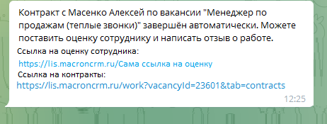
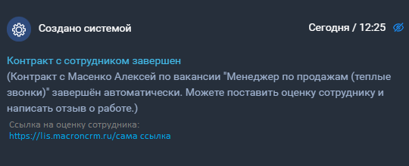
При завершении контракта с сотрудником (когда истек срок его действия) добавить в уведомления, которые могут приходить
в telegram, whatsapp, на почту и в ЦВС, ссылку на оценку и отзыв об этом сотруднике. Сейчас при завершении контракта оценка ставится автоматически. Необходимо добавить
возможность оценить сотрудника вручную. Оценка созданная вручную должна обновлять ту что была создана автоматически.
Telegram и whatsapp
ЦВС

Slide 2
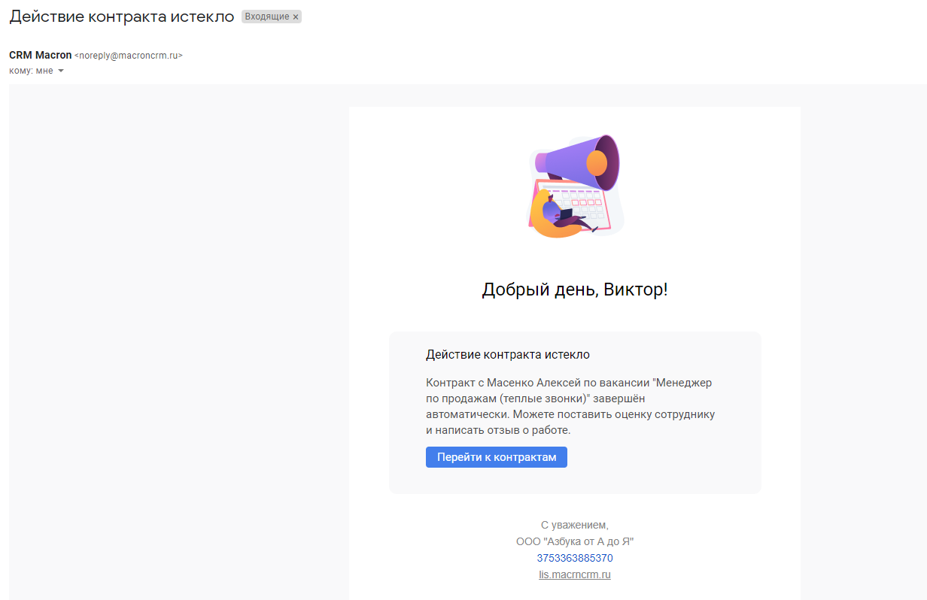
Почта
Добавить
Перейти к оценке

Slide 3
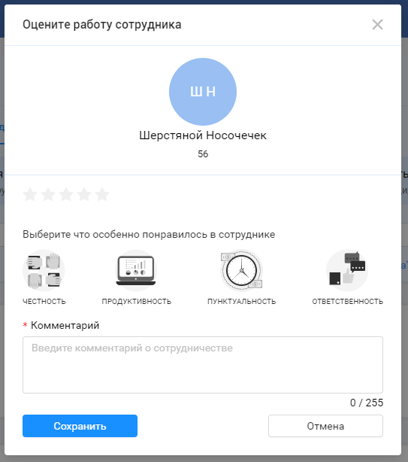
При переходе по ссылке должно открываться окно.

